Slide 1
Горбенко Н.Ю.
Воспитатель МА ДОУ центр развития ребенка – детский сад № 137
Хабаровск
Мнемотехника и развитие речи

Slide 2
мнемотехника
Мнемотехника – это система методов и приемов, обеспечивающих эффективное запоминание, сохранение и воспроизведение информации, и конечно развитие речи.

Slide 3
Работа по мнемотаблице
Суть заключается в следующем: на каждое слово или маленькое словосочетание придумывается картинка (изображение); таким образом, весь текст зарисовывается графически. После этого ребенок по памяти, используя графическое изображение, воспроизводит стихотворение целиком.

Slide 4
Структура мнемотехники
мнемотехника
мнемоквадраты
мнемодорожки
мнемотаблицы

Slide 5
Мнемотаблицы – схемы служат дидактическим материалом в моей работе по развитию речи
Обогащение словарного запаса
Обучение составлению рассказов
Мнемотаблицы - схемы
Отгадывание и загадывание загадок
Пересказ художественной литературы
Заучивание стихов

Slide 6
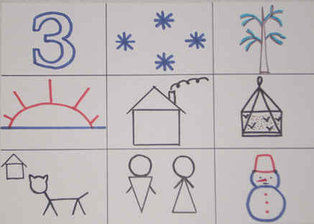
Зима

Slide 7
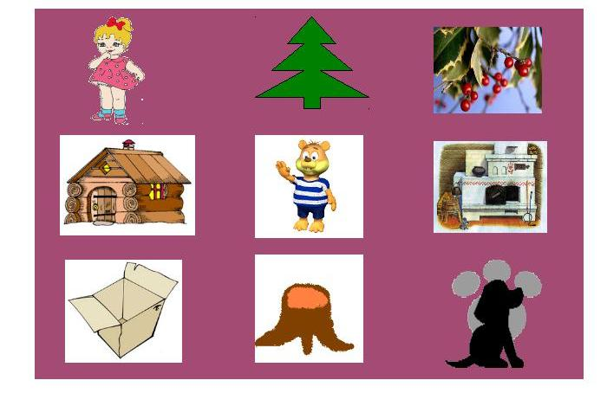
Маша и медведь

Slide 8
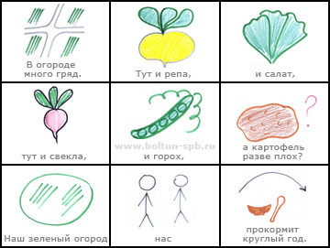

Slide 9
Мнемотехника строится от простого к сложному.
Мнемодорожка
Мнемотаблица
Мнемоквадрат

Slide 10
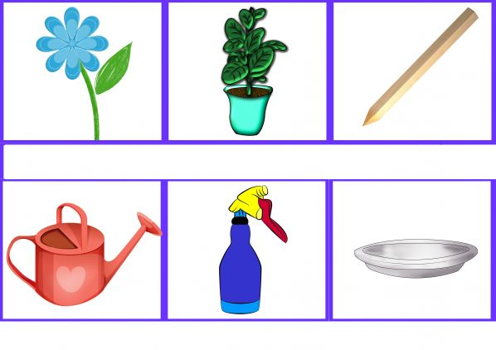
мнемодорожка

Slide 11


Slide 12
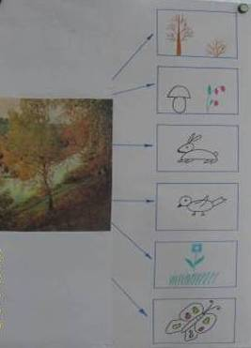
мнемоквадрат

Slide 13
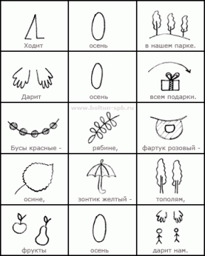

Slide 14
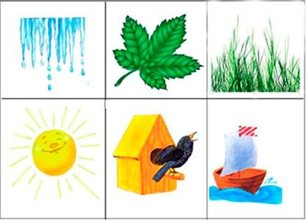

Slide 15
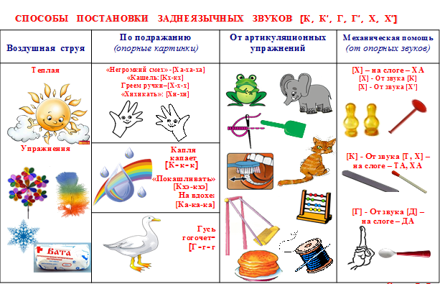

Slide 16
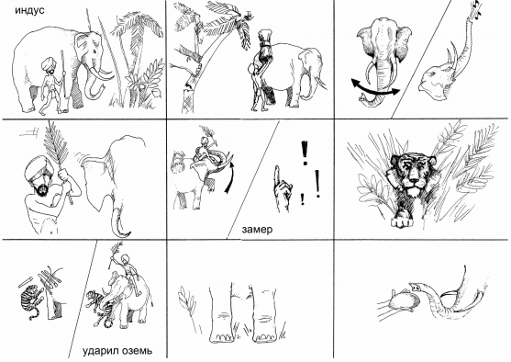

Slide 17
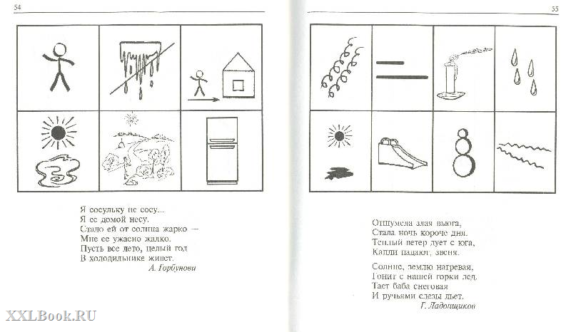

Slide 18
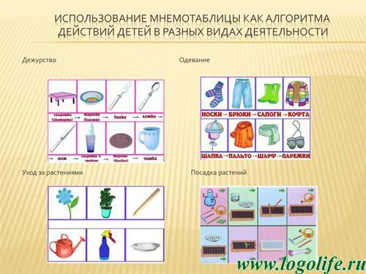

Slide 19
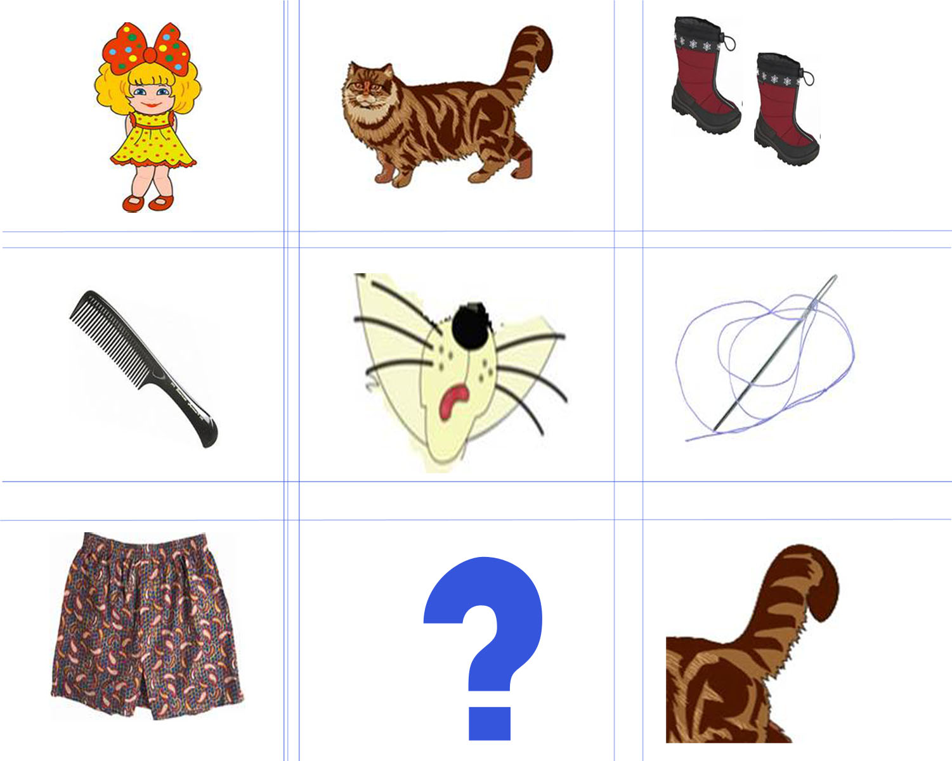
Спасибо за внимание

